Slide 1

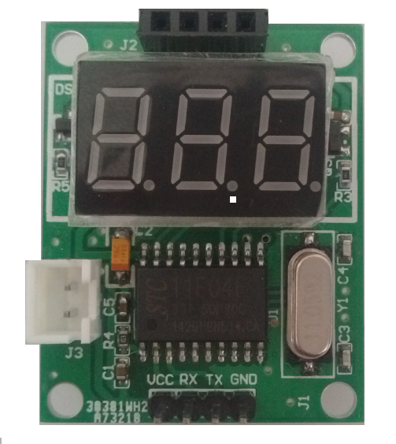
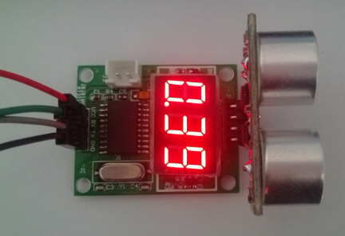
RCW-0012
超声波测距模块测试板
- - 串口/数码管
RCW
原厂制作 专业品质
◆ 支持串口/数码管显示
◆ 支持5V/3.3V模块测试
RCW-0012H：
5V（STC11F04E）
RCW-0012L：
3.3V（STC11L04E）
睿创微科技
www.i-rcw.com
技术支持QQ:724228507 QQ技术交流群:210681668

